Slide 1
第六章 网络应用（1）

Slide 2
概述
网络通信的最终目的
包罗万象的网络应用
20世纪80年代：基于文本的电子邮件、文件传输、文本聊天
20世纪90年代：Web应用、IP电话、视频会议
20世纪末：即时通信、 P2P文件共享
如今：视频分发、社交网络、电子商务…….
未来：全息通信、智能交通、智慧城市……

Slide 3
概述
传输层、网络层以及更底层技术，实现了应用进程之间的通信
在此之上的网络应用
视角1：网络协议 (应用层协议)
从它们与其它计算机上的对等实体交换消息的角度看
视角2：传统应用程序
从它们与窗口系统、文件系统，以及最终和用户之间相互作用的角度看
应用层协议
定义某一类网络应用的应用进程之间的通信规则（区别于应用程序）
应用进程间交换的报文类型：如请求、响应
各种报文类型的语法
报文字段的语义
进程何时、如何发送报文，以及对报文进行响应的规则

Slide 4
提纲
6.1 基本应用模型
6.2 域名系统DNS
6.3 万维网
6.4 电子邮件
6.5 文件传送协议
6.6 远程终端协议 Telnet
6.7 动态主机配置协议DHCP
6.8 简单网络管理协议 SNMP
6.9 应用进程跨越网络的通信

Slide 5
基本应用模型
互联网由边缘和核心组成
网络核心包括路由器及连接链路，其目的是为网络边缘节点之间提供数据传输服务
网络边缘包括用户侧和服务侧
用户侧由用户所使用的各种终端组成，它们是网络应用过程中服务请求数据的起点，也是服务响应数据的终点
服务侧由提供各种特定应用的服务器构成，它们是网络应用过程中服务请求数据的终点，也是服务响应数据的起点
用户与服务之间的关系来看，网络应用的基本模型分为两种

Slide 6
基本应用模型
用户 - 用户模型（C to C，简称CC模型）
用户和用户之间相互通信，实现特定的应用服务
应用两端都是用户
用户 - 服务器模型（C to S，简称CS模型）
用户和服务器之间相互通信，实现特定的应用服务
应用两端分别是用户和服务系统

Slide 7
基本应用模型
CC模型和CS模型的共同点：均需要服务系统的支撑
CC应用模型中，用户之间仍然需要网络中的服务系统提供支撑，才能够进行相互通信并进而实现应用目的
CC模型
CS模型

Slide 8
1. CC模型 – 端服务系统模型
在靠近用户的网络边缘，分别部署端服务系统，各个端服务系统组合起来，共同实现针对某一通信目的的网络应用
电子邮件（E-Mail）、VPN、隧道通信等

Slide 9
1. CC模型 – 端服务系统模型
隧道两端：公有地址
X
部门 A
隧道
部门 B
Y
R₁
R₂
10.1.0.1
因特网
10.2.0.3
网络地址 = 10.1.0.0
（私有地址）
网络地址 = 10.2.0.0
（私有地址）
虚拟专网 VPN
电子邮件（E-Mail）、VPN、隧道通信等

Slide 10
1. CC模型 – 端服务系统模型
特点
部署可控：网络管理员自主控制在本地网络上部署方式与策略
成本可控：用户规模有限，对服务系统的服务能力没有过高要求
数据可控：服务系统属于本网络，这种部署方式能实现对用户数据管理的自主可控，更好地满足用户个性化需求和隐私保护
用户友好：用户可见的仅包括离自己很近的端服务系统，其配置管理与更新策略较为容易实现

Slide 11
2. CC模型 – 中心服务系统模型
网络应用的两端仍然是用户，用户之间依赖于统一部署的服务系统实现应用，用户所在网络的管理员无法参与服务系统的部署与管理
电商、即时通信应用……

Slide 12
2. CC模型 – 中心服务系统模型
特点
高成本：服务系统面向全体用户，对系统处理能力要求较高
难管理：为提高系统服务能力，服务商倾向于采用各种分布式部署方案，大大提升了系统复杂度和管理难度
数据泄露：对用户应用策略和用户数据统一管理，带来用户隐私泄露风险

Slide 13
3. CS模型
服务系统部署于网络中，每个用户通过访问服务系统，获取相应的服务数据
Web、DNS、DHCP、SNMP等，用户访问的目的是获取服务系统所提供的数据，用户之间不需要进行交互

Slide 14
3. CS模型 – 进一步扩展与优化
往往在靠近用户侧的地方部署本地代理，作为用户访问服务系统的前端环节
降低服务系统工作负载与部署成本
提升用户访问效率
降低用户侧配置复杂度
Web代理、本地域名服务器、DHCP代理

Slide 15
提纲
6.1 基本应用模型
6.2 域名系统DNS
6.3 万维网
6.4 电子邮件
6.5 文件传送协议
6.6 远程终端协议 Telnet
6.7 动态主机配置协议DHCP
6.8 简单网络管理协议 SNMP
6.9 应用进程跨越网络的通信

Slide 16
为什么需要域名解析？
用户倾向于使用可读的变长的名字
例如：www.baidu.com
计算机更易处理的定长的数字地址
例如：61.135.169.125 on port 80
DNS (Domain Name System) 将两者关联映射起来
What is the IP address of www.baidu.com -> 61.135.169.125
DNS是互联网系统中最关键的服务之一
DNS为几乎所有的互联网网络应用提供基础服务
将主机名 (域名)解析 (映射) 为IP地址
网络中的其他转换：ARP、NAT……….

Slide 17
DNS工作的位置
用户提供主机名给应用程序
可能嵌入在一个复合名字中，如电子邮件地址或URL
应用程序启用DNS将名字解析为IP地址
用户
user@ict.ac.cn
ict.ac.cn
后续通信使用该IP地址
名字服务器
邮件程序
159.26.39.23
159.26.39.23
TCP
159.26.39.23
连通用户空间与网络空间
IP

Slide 18
早期的方案
中央权威机构网络信息中心(network Information Center, NIC)维护名字❸地址映射表 host.txt
当时的互联网仅几百台主机
扁平化的名字空间
新的信息人工添加
定期发送给所有主机
所有主机本地保存，名字解析在本地完成
随着主机数目的增多
效率、一致性、可扩展性问题
需要一种分布式、层次化的服务系统

Slide 19
DNS设计
支持域名到地址的映射查询
类比于网络层与数据链路层之间的ARP
运行于UDP之上
以客户/服务器 (Client/Server) 方式工作
客户程序：位于端系统，由端系统的各应用进程调用
域名服务程序：在专设的机器上运行，这些机器称为域名服务器
层次化的命名空间
.com  google.com  www.google.com
分布式、层次化的域名空间存储和管理
根服务器
顶级域名服务器
权威服务器

Slide 20
层次化的命名空间
域名 (domain name)
任何连接在互联网上的主机或路由器都有唯一域名
只是逻辑概念，不代表结点所在的地址
互联网采用层次树状结构的命名结构
域 (domain) 是名字空间中一个可被管理的划分
域可以划分子域，子域可继续划分为子域的子域，形成顶级域、二级域、三级域等
例如：www.ucas.ac.cn
四级域名 . 三级域名 . 二级域名 . 顶级域名

Slide 21
层次化的命名空间
unnamed root
顶级域名
com
edu
org
uk
cn
us
arpa
generic domains
country domains
二级域名
通用顶级域名
com：公司和企业
net：网络服务机构
org：非赢利性组织
edu：美国专用的教育机构
gov：美国专用的政府部门
mil：美国专用的军事部门
int：国际组织
….
mit
ac
国家顶级域名
cn ：中国；us：美国；Uk：英国…..
基础结构域名
Arpa：反向域名解析
三级域名
.cn下的二级域名
类别域名7个：ac、com、edu、gov、mil、net、org
行政区域名34个：bj、js等
csail
ucas
四级域名
www
www
www.csail.mit.edu
www.ucass.ac.cn

Slide 22
DNS服务器
一个DNS服务器所负责管辖的（或有权限的）范围叫做区 (zone)
DNS 服务器的管辖范围不是以“域”为单位，而是以“区”为单位
各单位根据具体情况来划分自己管辖范围的区，但在一个区中的所有节点必须是能够连通的
每一个区设置相应的权威域名服务器，用来保存该区中的所有主机的域名到 IP 地址的映射

Slide 23
DNS服务器
区的不同划分方法举例
根
根
org
com
edu
org
com
edu
域 abc.com
域 abc.com
abc
abc
区
y.abc.com
区
abc.com
区
abc.com
x
y
x
y
u
v
w
t
u
v
w
t
(a) 区 = 域
(b) 区 < 域
区：可以以更小的范围进行域名的管理

Slide 24
DNS服务器
层次化树状结构的DNS服务器
根域名服务器
根域名服务器
…
顶级域名服务器
org 域名服务器
com 域名服务器
edu 域名服务器
abc.com
域名服务器
abc 公司有两个
权威域名服务器
权威域名服务器
y.abc.com
域名服务器

Slide 25
DNS服务器
根域名服务器
根域名服务器是最高层次的域名服务器，也是最重要的域名服务器，所有的根域名服务器都知道所有的顶级域名服务器的域名和 IP 地址
不管是哪一个本地域名服务器，若要对互联网上任何一个域名进行解析，只要自己无法解析，就求助于根域名服务器

Slide 26

DNS服务器
根域名服务器
在互联网上共有 13 个不同 IP 地址的根域名服务器，它们的名字是用一个英文字母命名，用A到M来标记
a.rootservers.net、b.rootservers.net、…、m.rootservers.net
A Verisign, Dulles, VA
C Cogent, Herndon, VA (also Los Angeles)
D U Maryland College Park, MD
G US DoD Vienna, VA
H ARL Aberdeen, MD
J Verisign, ( 11 locations)
K RIPE NCC
I Autonomica, Stockholm (plus 3 other locations)
E NASA Mt View, CA
F Internet Software C. Palo Alto, CA (and 17 other locations)
M WIDE Tokyo
B USC-ISI Marina del Rey, CA
L ICANN Los Angeles, CA

Slide 27
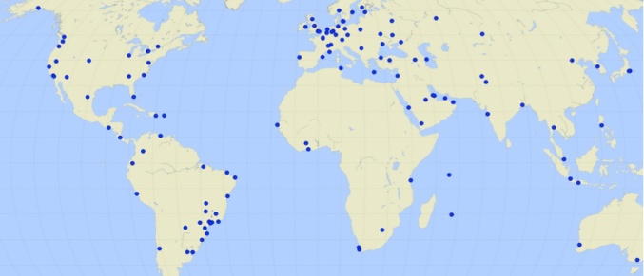
DNS服务器
根域名服务器
全世界已经在 500多个个地点安装了根域名服务器，但只有13个IP（10个在美国， 2个位于欧洲，亚洲1个位于日本），编号相同的根服务器使用同一个IP，借由Anycast技术，使世界上大部分 DNS 域名服务器都能就近找到一个根域名服务器

Slide 28
DNS服务器
国内部署现状
国内没有IPv4 根域名服务器外，仅有能提供相同功能的镜像服务器
存在的威胁
国内没有根服务器，我们在域名服务上处于受制于人的状态
一旦境外的根服务器停止服务，必然会影响到国内网络，虽然能够依靠镜像服务器中的缓存在短时间内保持通信，但是随着信息的扩散，最终还是会出现域名无法解析的问题。
如果根服务器恶意修改域名记录，例如将.cn域名服务器解析到一个错误的IP地址，也会导致国内网站无法访问
工信部2019.6、2019.11、2020.02批准镜像服务器

Slide 29
DNS服务器
全球顶级域名(Global Top-level domain, gTLD)服务器
一般性域名 (e.g. .com, .org, .info)
国家地区域名 (e.g. .cn, .hk, .uk)
一般由专业机构来维护管理 (e.g. VeriSign 管理 .com和.net域名)
权威(Authoritative)域名服务器
负责一个区的域名服务器，提供一个组织内的域名与主机映射关系
通常是该组织提供的服务，一般由组织自己维护管理

Slide 30
DNS服务器
本地域名服务器（递归服务器）
每一个互联网服务提供者 ISP，或一个大学，甚至一个大学里的系，都可以拥有一个本地域名服务器
这种域名服务器有时也称为默认域名服务器，通常离终端用户比较近
在主机的/etc/resolv.conf中配置，或由DHCP获取
当一个主机发出 DNS 查询请求时，这个查询请求报文就发送给本地域名服务器

Slide 31
DNS服务器
本地域名服务器（递归服务器）
Web代理、本地域名服务器、DHCP代理

Slide 32
DNS服务器
提高域名服务的可靠性
DNS 域名服务器都把数据复制到几个域名服务器来保存
其中的一个是主域名服务器，其他的是辅助域名服务器
当主域名服务器出故障时，辅助域名服务器可保证 DNS 查询工作不中断
主域名服务器定期把数据复制到辅助域名服务器中，更改数据只能在主域名服务器中进行，以保证数据的一致性

Slide 33
域名解析
根域名服务器
迭代查询
顶级域名服务器
dns.com
❸
❺
❷
❹
本地域名服务器
dns.xyz.com
❻
权威域名服务dns.abc.com
❼
❽
递归
查询
y.abc.com 的 IP 地址
❶
本地域名服务器相当于一个代理
需要查找 y.abc.com 的 IP 地址
m.xyz.com

Slide 34
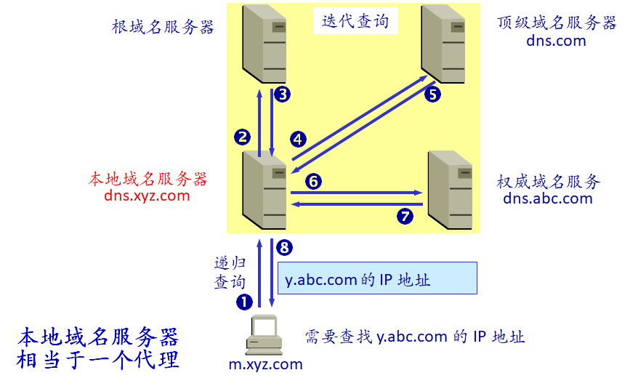
域名解析
递归查询（第一阶段）
主机向本地域名服务器的查询一般都是采用递归查询
若主机所询问的本地域名服务器不知道被查询域名的 IP 地址，那么本地域名服务器就以 DNS 客户的身份，向其他根域名服务器继续发出查询请求报文
迭代查询（第二阶段）
本地域名服务器向根域名服务器的查询通常是采用迭代查询
当根域名服务器收到本地域名服务器的迭代查询请求报文时，要么给出所要查询的 IP 地址，要么告诉本地域名服务器：“你下一步应当向哪一个域名服务器进行查询”，再让本地域名服务器进行后续的查询

Slide 35
DNS高速缓存
每个域名服务器都维护一个高速缓存
存放最近用过的名字以及从何处获得名字映射信息的记录
可大大减轻根域名服务器的负荷，使互联网上的 DNS 查询请求和回答报文的数量大为减少
为保持高速缓存中的内容正确，域名服务器应为每项内容设置计时器，并处理超过合理时间的项（例如，每个项目只存放两天）
当权限域名服务器回答一个查询请求时，在响应中都指明绑定有效存在的时间值
增加此时间值可减少网络开销，而减少此时间值可提高域名转换的准确性

Slide 36

Any
Questions
谢谢！

